Slide 1


Název prezentace
Název projektu | Rozvoj vzdělávání na Slezské univerzitě v Opavě
Registrační číslo projektu | CZ.02.2.69/0.0./0.0/16_015/0002400
Prezentace předmětu:
KVANTITATIVNÍ METODY V EKONOMICKÉ PRAXI
Vyučující:
Mgr. Radmila Krkošková, Ph.D.

Slide 2

KVANTITATIVNÍ METODy V
EKONOMICKÉ PRAXI
5. přednáška
.
Mgr. Radmila Krkošková, Ph.D.

Slide 3
Kvantitativní metody v ekonomické praxi
Témata přednášky:
limita funkce,
výpočet limity funkce,
asymptoty funkce.
.
Struktura přednášky

Slide 4
Spojitost a limita funkce

Slide 5
Spojitost funkce

Slide 6
Spojitost funkce

Slide 7
Poznámka:

Slide 8
Bolzanova věta

Slide 9
Weierstrassova věta

Slide 10
Limita funkce - příklady

Slide 11
Limita funkce - příklady

Slide 12
Limita funkce - příklady

Slide 13
Výpočet limity funkce – lomená funkce

Slide 14
Výpočet limity funkce – lomená funkce

Slide 15
Výpočet limity funkce – lomená funkce

Slide 16
Výpočet limity funkce – lomená funkce

Slide 17
Výpočet limity funkce – lomená funkce

Slide 18
Výpočet limity funkce – lomená funkce

Slide 19
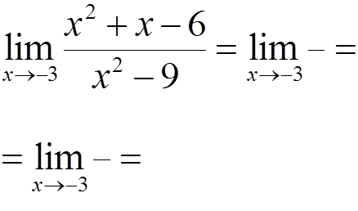
Výpočet limity funkce – neurčitý výraz
a)

Slide 20
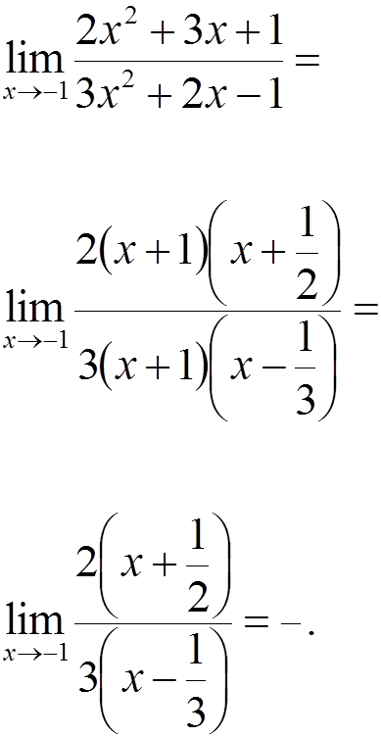
b)

Slide 21

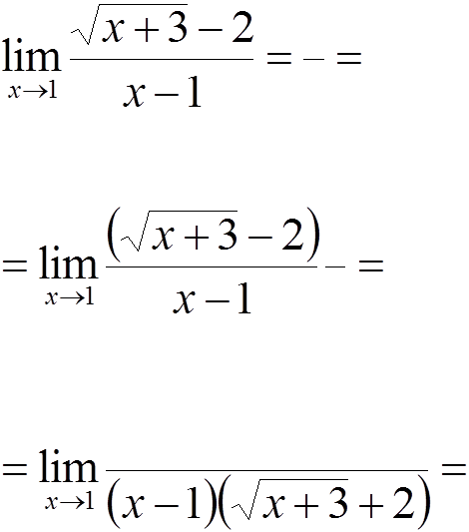
Výpočet limity funkce – neurčitý výraz
c)

Slide 22
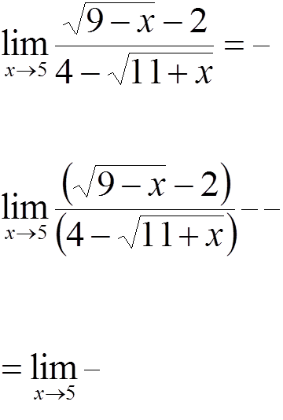
Výpočet limity funkce – neurčitý výraz
d)

Slide 23
Výpočet jednostranných limit

Slide 24
Výpočet jednostranných limit
a)

Slide 25
Výpočet jednostranných limit

Slide 26
Výpočet jednostranných limit
.
.
c) Vypočtěte limitu

Slide 27
Výpočet limity – Eulerovo číslo
Definice Eulerova čísla:

Slide 28
Výpočet limity – Eulerovo číslo
.
a)
b)

Slide 29
Asymptoty funkce – svislá asymptota
ředpokládejme, že pro zvolenou funkci platí:

Slide 30
Asymptoty funkce – vodorovná asymptota

Slide 31
Asymptoty funkce – šikmá asymptota

Slide 32
Řešený příklad:
Vypočtěte všechny asymptoty funkce
Svislá asymptota má rovnici
Vodorovná asymptota funkce neexistuje.
Vypočteme rovnici šikmé asymptoty:
Šikmá asymptota má rovnici

Slide 33
Závěr přednášky
Děkuji Vám za pozornost !!!

